Slide 1


PHÒNG GD & ĐT QUẬN LONG BIÊN
TRƯỜNG MẦM NON GIA THƯỢNG
Lĩnh vực: phát triển nhận thức
Đề tài: Gộp 2 nhóm đối tượng trong phạm vi 4 và đếm
Độ tuổi: 4 – 5 tuổi

Slide 2
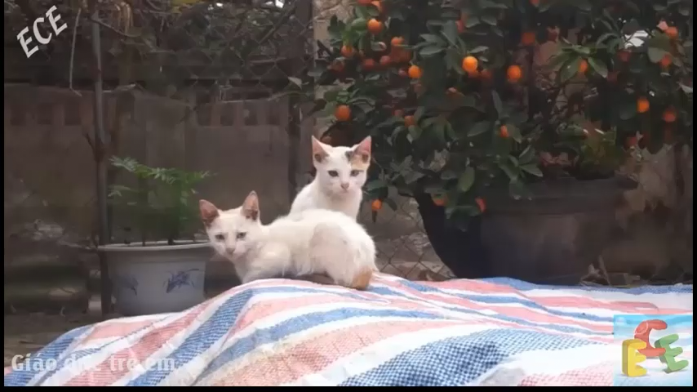



Slide 3


Ôn số lượng trong phạm vi 4.
Trò chơi
“Ai nhanh hơn”
Cô sẽ tung con xúc xắc lên khi rơi xuống mặt xúc xắc hiện con vật nào các con phải nhanh chóng nói tên, đếm con vật đó và làm theo yêu cầu của cô nhé! trẻ bắt trước tiếng kêu, dáng đi...của các con vật.
- Giáo dục trẻ.

Slide 4

Gộp 2 nhóm đối tượng trong phạm vi 4 và đếm.

Slide 5
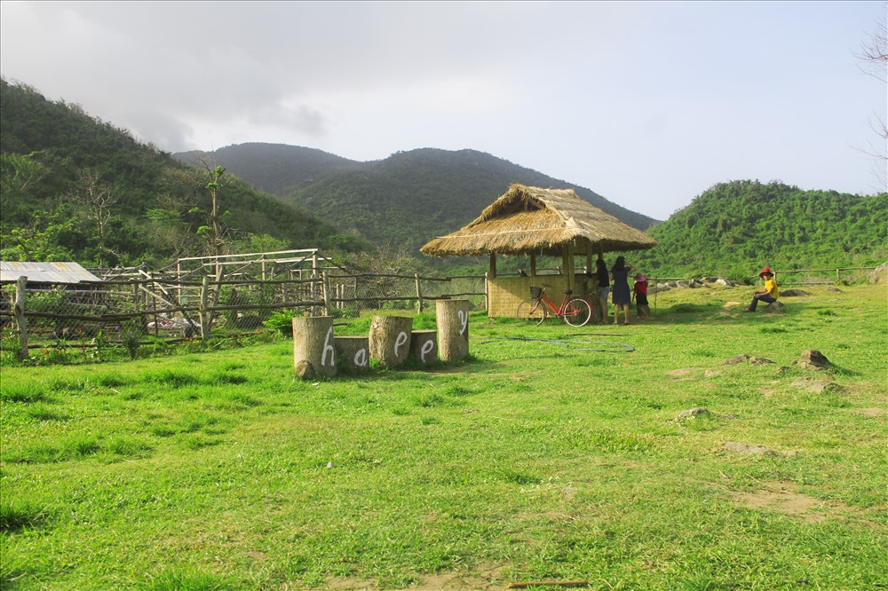


Gộp 1 và 3 hay 3 và 1
3
4
1

Slide 6
4

Slide 7


2
2
4

Slide 8
4

Slide 9



Có 2 cách gộp 2 nhóm đối tượng
trong phạm vi 4.
Cách 1
Cách 2
3
1
2
2

Slide 10
Ôn luyện củng cố

Slide 11

Trò chơi 1
Bé nhanh trí
- Cách chơi: Cô chia lớp mình ra làm 3 nhóm, phát cho mỗi nhóm 1 bức tranh có rất nhiều nhóm các con vật có số lượng khác nhau, nhiệm vụ của các đội là cùng nhau thảo luận rồi dùng bút dạ nối 2 nhóm với nhau để tạo thành nhóm có số lượng là 4.
- Luật chơi: Thời gian là 1 bản nhạc đội nào nối được nhiều sẽ chiến thắng.

Slide 12
Trò chơi 2:
Đội nào nhanh hơn
- Cách chơi: Cô chia các bạn ra làm 3 tổ, trên bảng cô rất nhiều nhóm có các con vật khác nhau, nhiệm vụ của các đội là gắn thêm các con vật có cùng môi trường sống sao cho mỗi chuồng có tất cả 4 con.
- Luật chơi: Lần lượt từng bạn lên mỗi bạn gắn 1 con, sau đó về cuối hàng bạn tiếp theo, thời gian là 1 bản nhạc đội nào gộp đúng, nhiều sẽ chiến thắng.

Slide 13
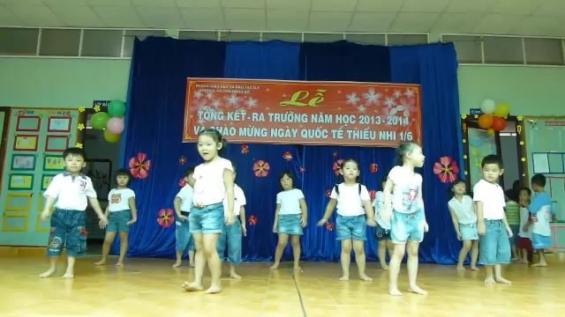

Slide 14
Chúc các bé chăm ngoan học giỏi
Kết thúc

Slide 15
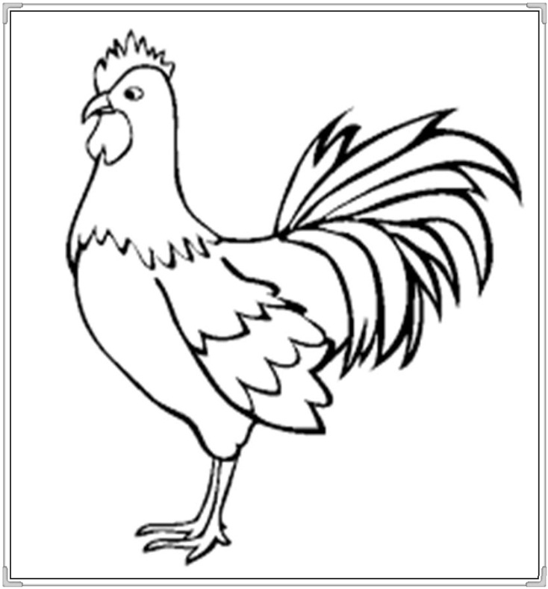




Slide 16




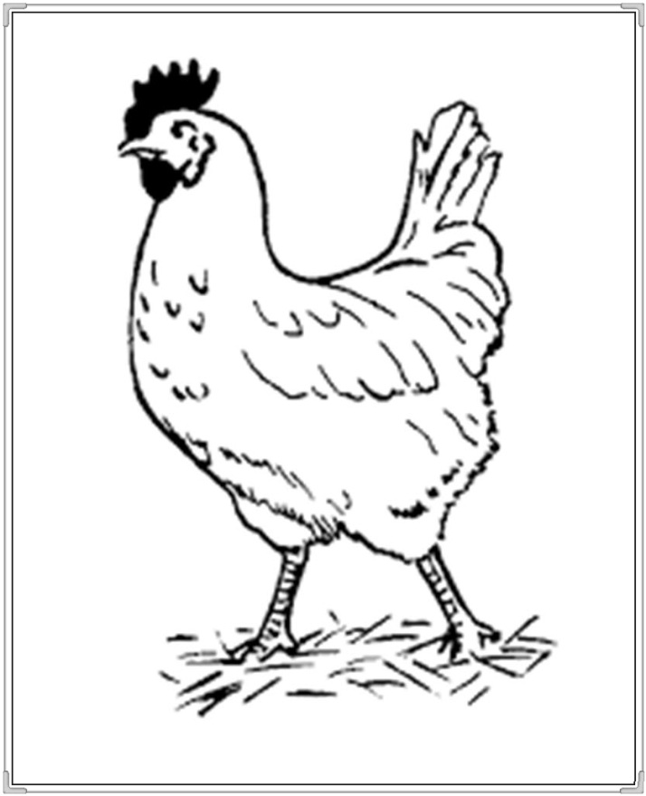


Slide 17
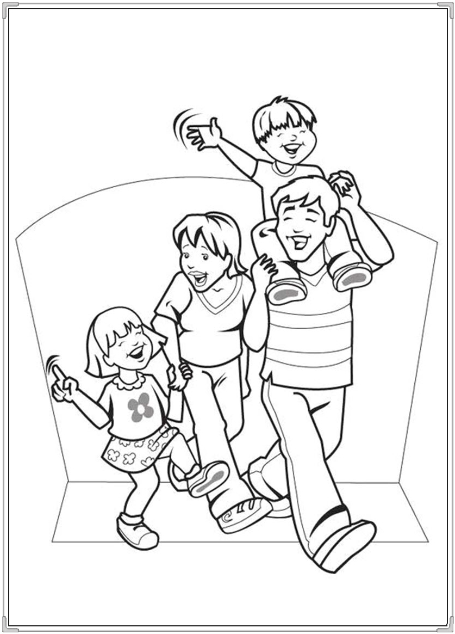

Slide 18


Slide 20



Slide 21




Slide 22

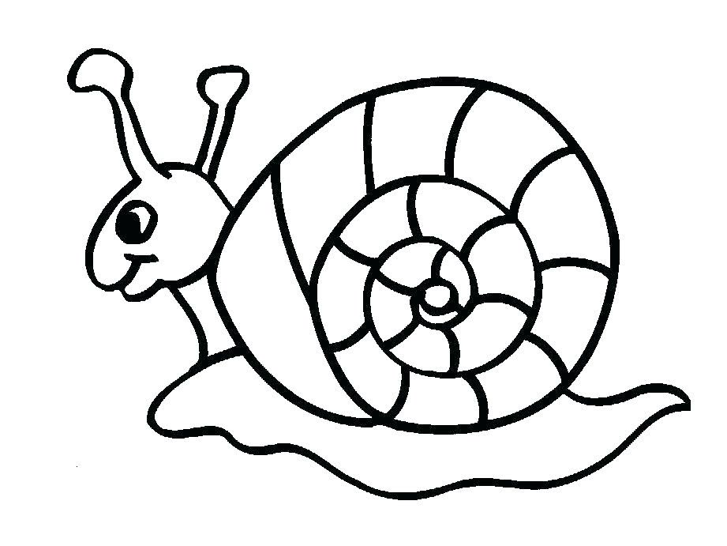

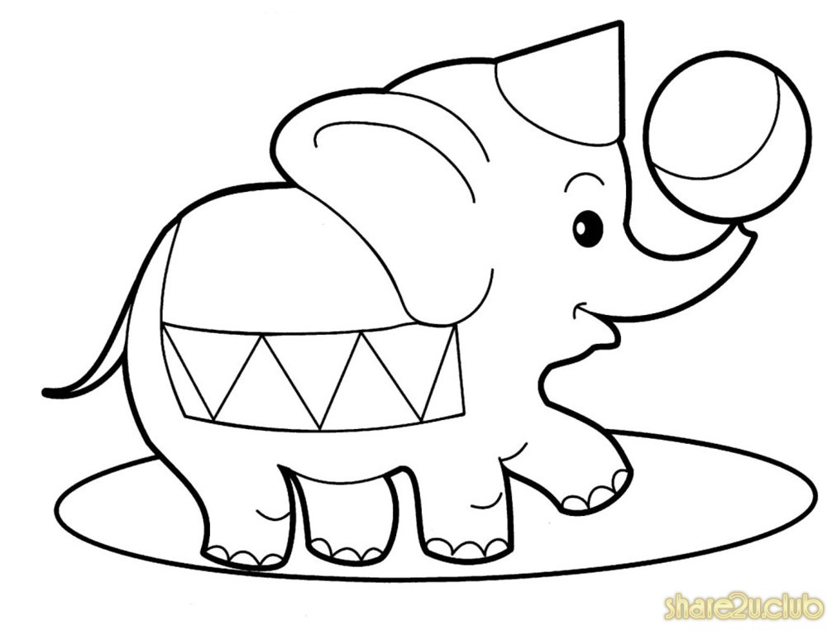

Slide 23


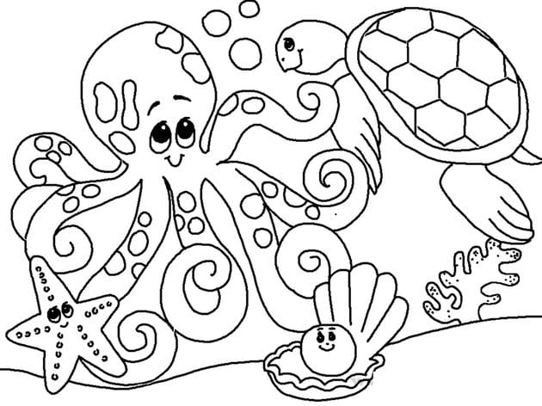


Slide 24
